Slide 1
Situación Epidemiológica de la COVID-19 al 16 de Octubre del 2021
Estado y tendencia semanal con datos disponibles a la semana epidemiológica 41 del 2021
Fuentes
Datos públicos: Fallecidos confirmados y sospechosos del Sinadef, ocupación de camas hospitalarias UCI y no UCI de Susalud, casos confirmados del CDC Perú, positividad antigénica de SiCovid y molecular del INS y variantes secuenciadas por el INS
Elaborado por Andrés G. (Willy) Lescano* y Laura Orellana, Christian Ponce, Diego Fano, Dennis Pino y Kevin Flores, siguiendo pautas desarrolladas con otros miembros del grupo
* Ex miembro del Grupo Prospectiva, +94761-9799

Slide 2
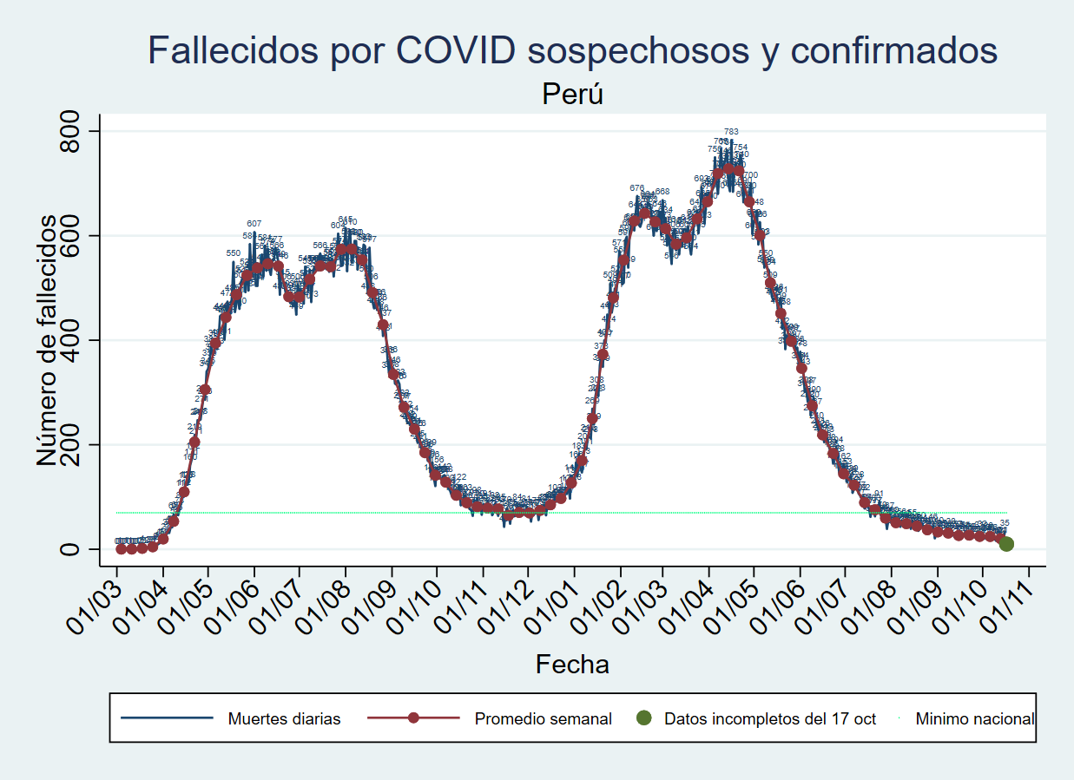
La pandemia esta semana
Fallecidos semanales bajan 16.4% (28), importante
Lima metropolitana baja 20.0%, resto del país baja 14.2%
Ocupación UCI y no UCI baja 0.8% y 2.1%. Ocupación no UCI baja dos semanas
Positividad antigénica baja 1.9%, muy levemente
Dos alzas en cinco semanas
Casos suben 6.6%
Tres alzas en cinco semanas
Delta domina claramente. Datos tardíos, nueve regiones con pocas muestras, integrar toda fuente en el país
Cayó 88.7% en 15 semanas y luego subió
Cayó 97.23% en 23 semanas, luego comenzó a oscilar

Slide 3
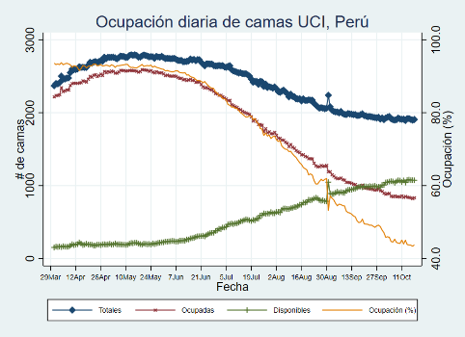
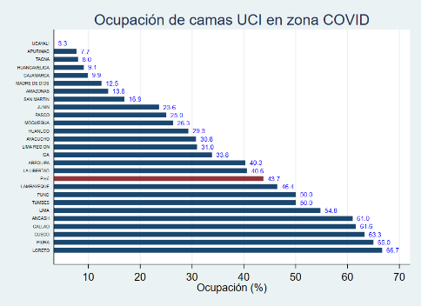
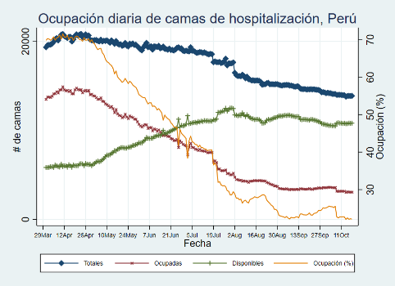
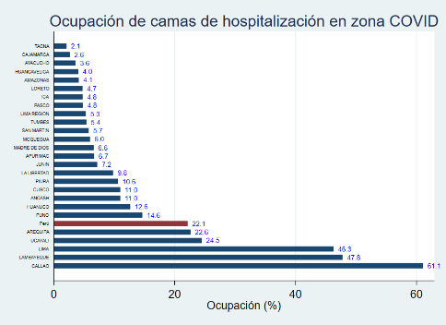
Ocupación de camas UCI y hospitalización
UCI
UCI
Camas UCI y no UCI operativas siguen bajando
Suben camas UCI disponibles
UCIs, ocupación de 44.2%, ~1075 libres
Baja 0.8%, menos que semana previa
22.5% ocupación camas no UCI
Baja 2.1%, cae dos semanas seguidas
Hospitalización
Hospitalización
Notes:
+<0.1% +0.2% +0.2% +1.0% +1.9% +1.9% +2.4%
+0.1% +0.2% +0.2% +1.0% +2.5% +2.5%

Slide 4
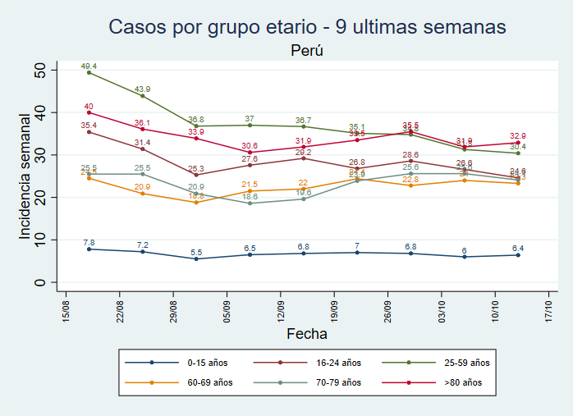
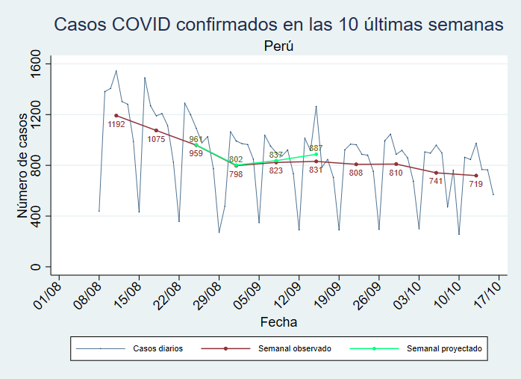
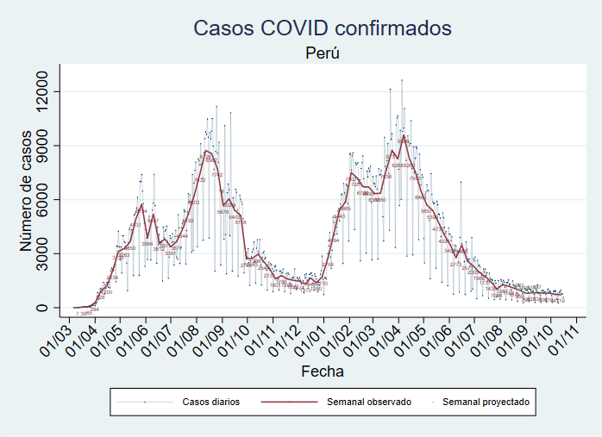
Casos semanales, Perú
Casos bajan 6.6%
Suben >5% en 14 regiones
Ninguna región sube >1 semana
Múltiples subidas en semanas previas
Tendencias de mortalidad por edad deben analizarse

Slide 5
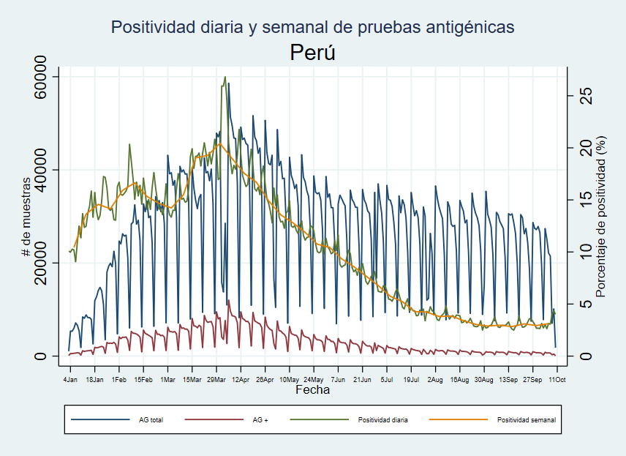
Positividad antigénica
Baja 1.9% en la SE41, pero está variable en valores bajos
Tercera subida en seis semanas
Positividad no muestra tendencia a bajar más
Pareciera también que se hacen menos pruebas
Oscilaciones preocupantes

Slide 6
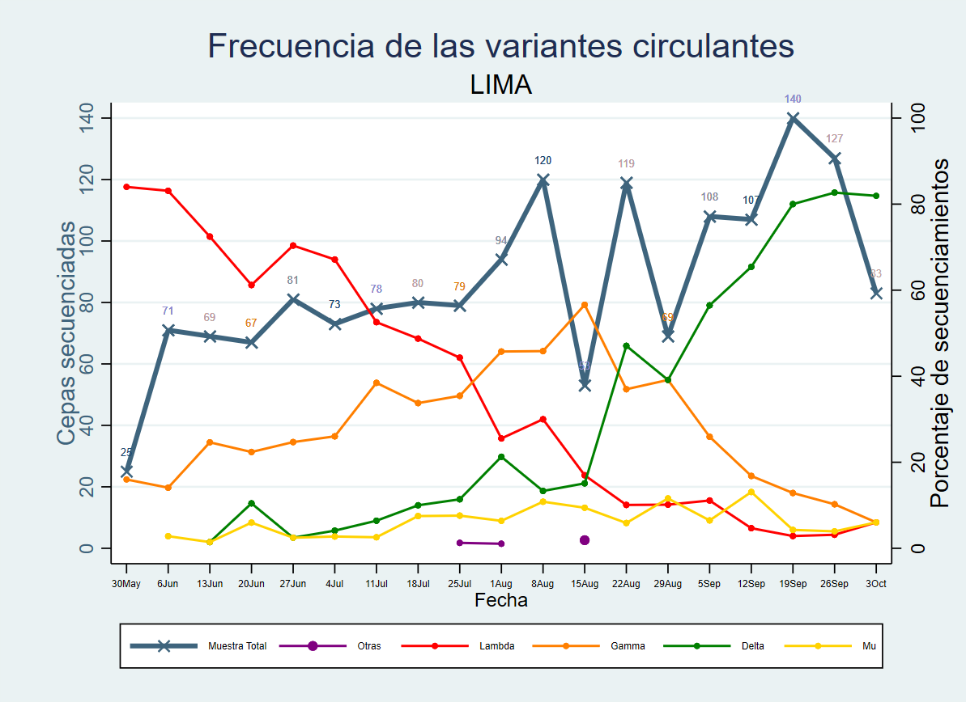
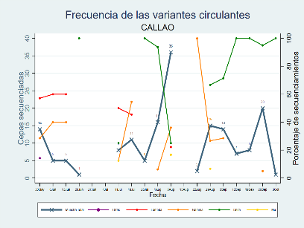
Variantes en Lima y Callao
Delta domina, pero no crece más (~82%)
Lima: Gamma baja. Lambda y Mu suben mínimamente
Callao: Delta domina. Resto del país casi igual
Resultados de dos semanas atrás. Faltan fuentes clave

Slide 7
Análisis regional

Slide 8
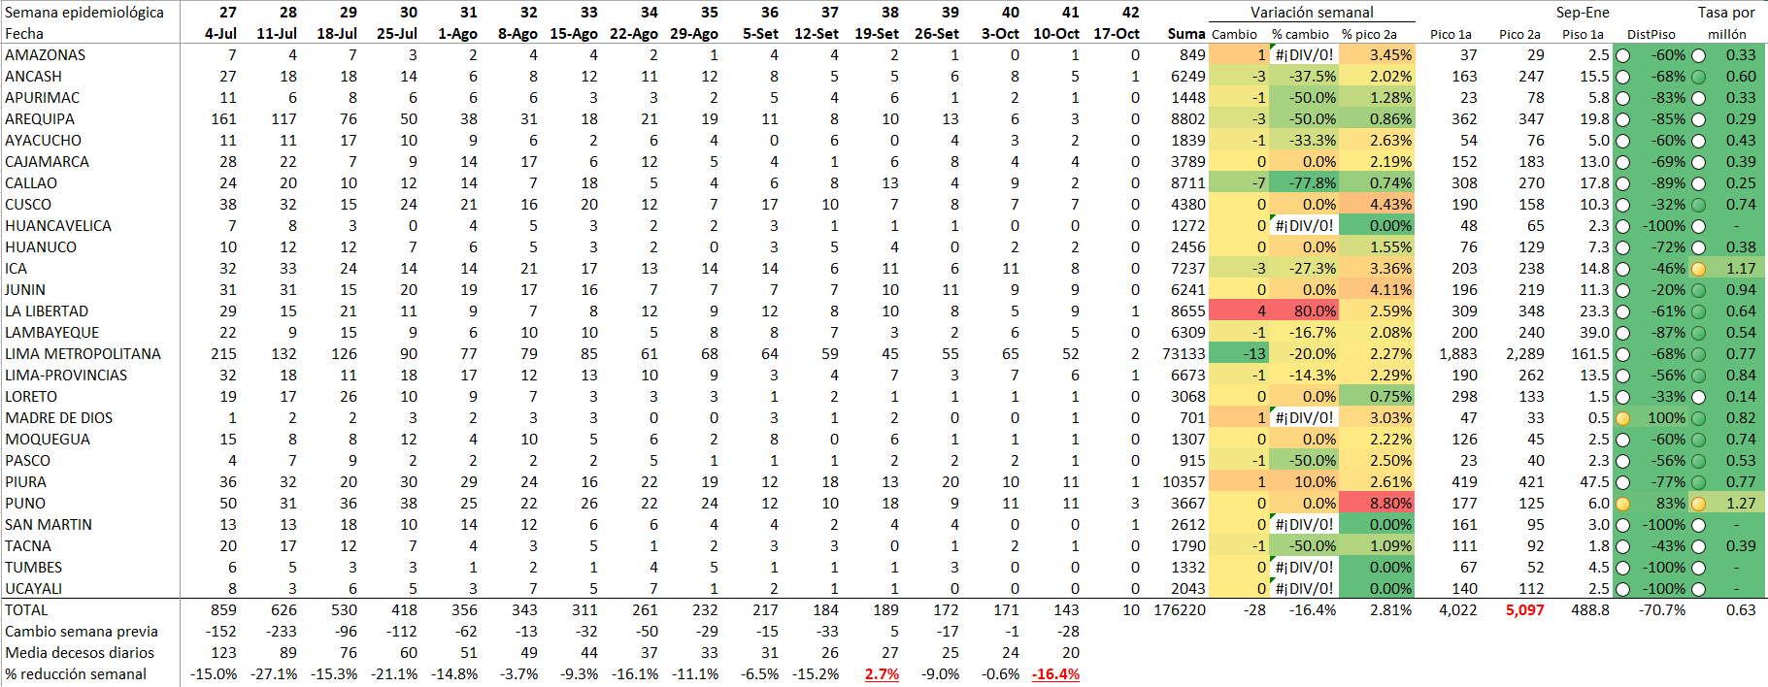
Fallecidos semanales por región*
Baja 16.4%, alto
Caída alta en Lima metropolitana y resto del país
Mayor caída en costa central
Riesgos:
La Libertad sube levemente
Ica y Puno siguen con mortalidad alta
Mortalidad alta en Piura, Junín, Ica y Cusco también
Estancamiento:
Sólo La Libertad sube (4)
Ninguna sube mínimamente (2)
Veinte estancadas (±1)
Mortalidad uniformemente baja, pese a alzas
* Datos de la semana actual incompletos. Totales de fila incluyen semanas no mostradas

Slide 9
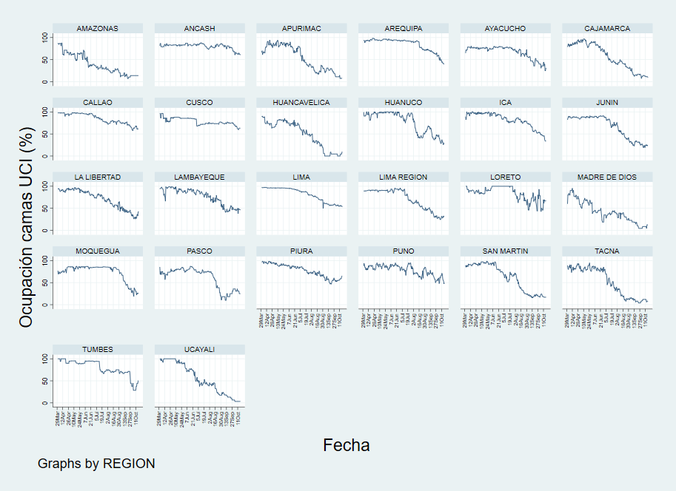
Alta ocupación de camas UCI: 44.2%, cae 0.8%
Perú: >1070 camas UCI libres, sube
Lima: 332 camas UCI libres, sube. >323, 301, 292 y 295 en semanas previas
Suben >1%* Tumbes (5.9%) y Piura (4.2%), Callao (2.1%) y Junín (1.2%), Loreto (11.5%) y Puno (6.3%)**
Cuatro últimas semanas suben 5, 5, 7 y 6 regiones. Puno repite
>promedio (44%): Piura (59%), Lambayeque (46%) y Ancash (63%) en costa norte, Lima metropolitana (55%) y Callao (64%) en costa centro, Arequipa (44%), Cusco (62%) y Puno (63%) en sur y Loreto (52%)
Se mantienen (±1%) pero >30%: Lambayeque, La Libertad y Lima metro versus 0, 3, 5 y 2 regiones en las últimas cuatro semanas
*
*
*
*
**
*
*
*

Slide 10
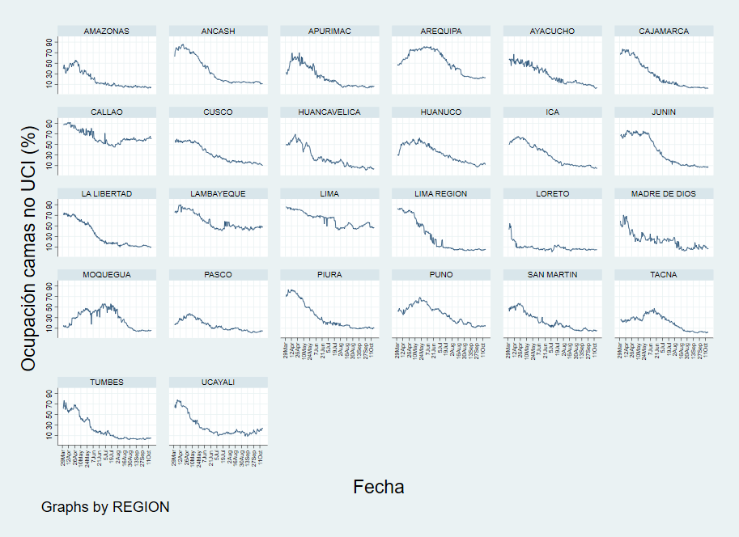
Ocupación de camas de no UCI baja 0.3% tras tres semanas de alza
*
*
*
Suben >1%*: Arequipa (1.1%), Callao (2.9%), Huánuco (1.5%) y Ucayali (2.0%)
Huánuco (3.5%) y Huancavelica (3.2%) en la sierra central y Lambayeque (2.2%), Callao (2.0%) y Ucayali (2.3%)
Ucayali sube cuatro semanas, Callao y Huánuco dos**
Cuatro semanas previas suben 5, 8, 4 y 3 regiones
> promedio (25%): Callao (62%) y Lima (56%) en la capital más Lambayeque (47%). Cerca: Arequipa (22%) y Ucayali (19%)
Se mantiene (±1%) con ocupación >30%: Lambayeque (antes subió)
Bajó 0.8%, en semanas previas 1, 1, 1 y 0 regiones se estancaron
**
**
*
**

Slide 11
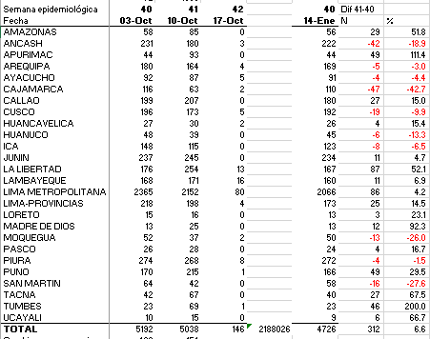
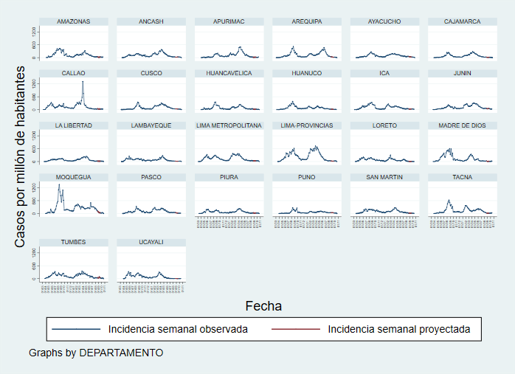
Casos semanales proyectados por región
SE 40 baja 8.0% versus SE 39
Suben >5% 14 regiones, Lambayeque y Lima región repiten
*
*
*
*
*
*
*
*
*
*
*
*
*
*

Slide 12
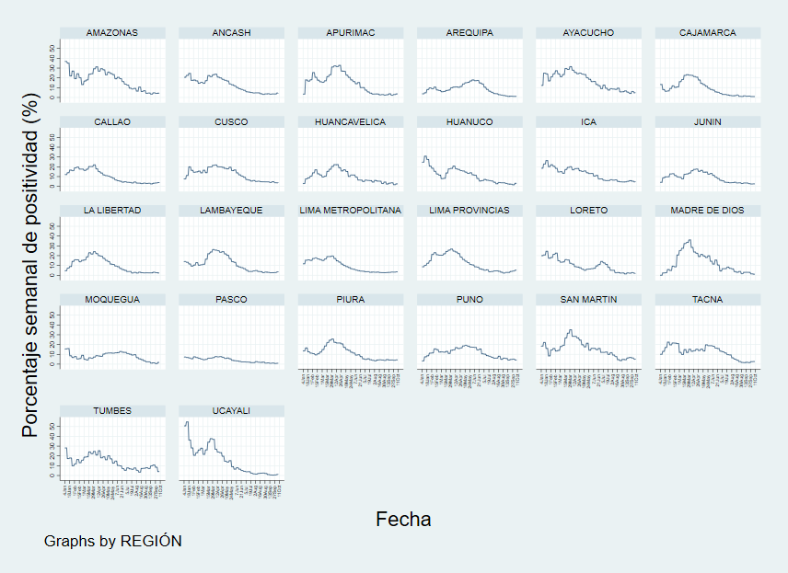
Positividad antigénica baja 1.9% porcentualmente
*
**
Suben >1%:* Tumbes (1.4%), Amazonas (4.0%), Ucayali (1.5%) y Madre de Dios (2.4%). Huánuco (1.5%) y Moquegua (1.2%).
Semanas previas: 2, 2, 2 y 5
Suben >0.5% Huancavelica (0.8%) y Apurímac (0.6%)
Repiten Ucayali y Apurímac
Alta (≥5%)**: Tumbes (5.5%), Amazonas (8.4%) y Lima región (5.2%)
Semanas previas: 5, 4, 4 y 5
Lima metropolitana sube 0.0.5%, cinco alzas en seis semanas
**
*
*
*
**
*

Slide 13
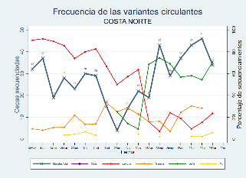
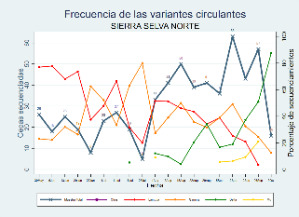
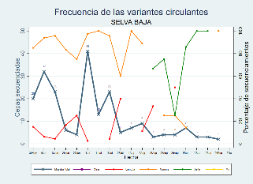
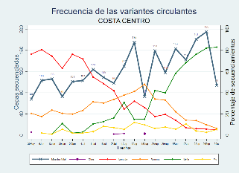
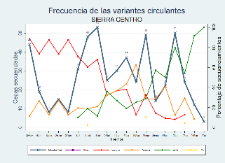
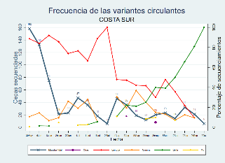
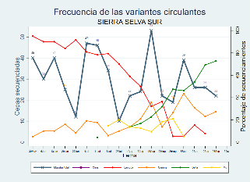
Cambios en frecuencia de variantes por macro-región
Delta domina en Lima y todas las macro-regiones
Delta subió mas lento en sierra/selva norte y sur
Gamma continúa circulando pero con menos intensidad
Muy pocas muestras en costa sur y selva baja para caracterizar patrones

Slide 14
Análisis macro-regional y regional

Slide 15
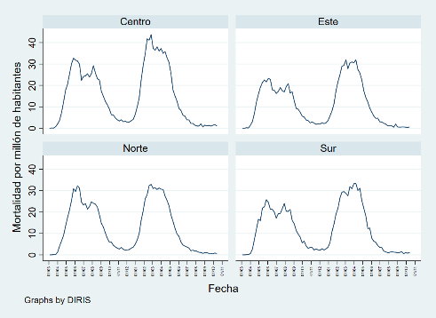
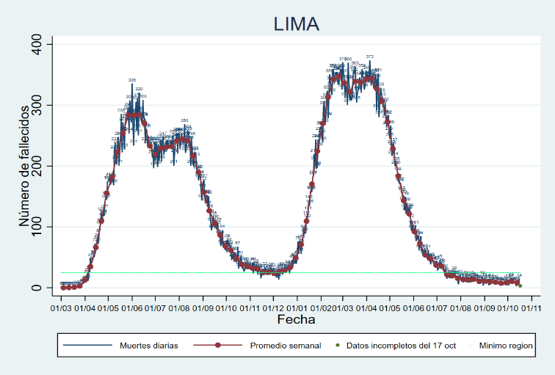
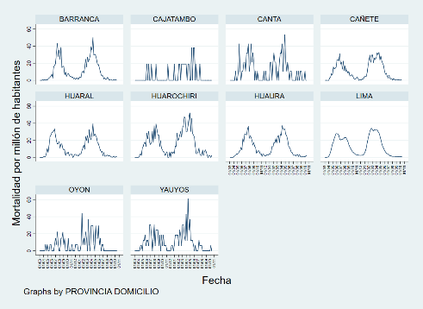
Lima metro, Callao y Lima región suben
Lima metro y Callao sube importantemente esta semana
DIRIS Lima Norte y Centro bajan

Slide 16
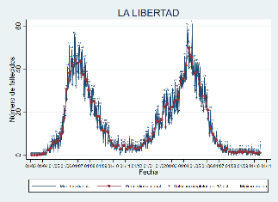
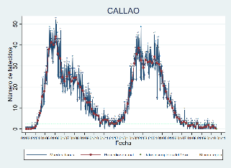
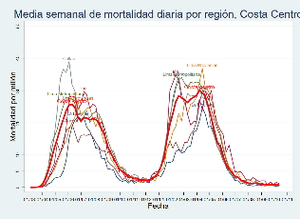
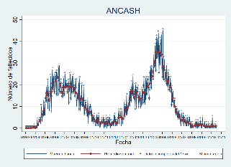
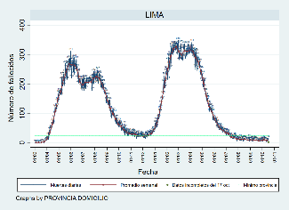
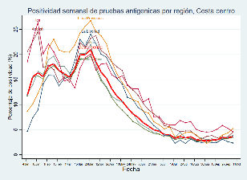
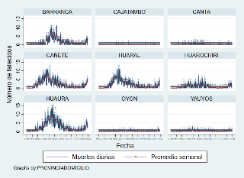
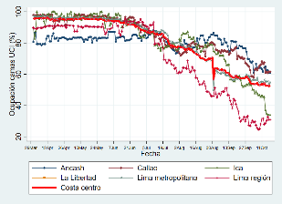
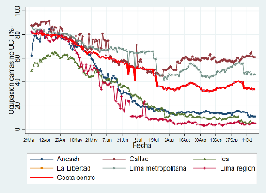
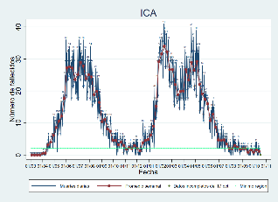
Costa Centro Fallecidos bajan. Ocupación camas UCI baja y no UCI se mantiene. Casos suben en varias regiones. Positividad antigénica diversa
0.35 fallecidos x millón,
bajó 37%
Trujillo subió
Positividad sube siete semanas
Valores altos
1.01 fallecidos, subió 100%
Fallecidos
0.97 fallecidos, subió 33%
0. 97 fallecidos, subió 18%
Suben cuatro distritos
Fallecidos suben cuatro semanas
Camas
UCI
suben
siete
semanas
Camas no UCI suben tres semanas
Positividad sube ocho semanas
Positividad sube ocho semanas
Positividad antígeno
0.98 fallecidos, subió 133%
1.61 fallecidos, subió 83%
Ica subió
Camas no UCI suben 5 semanas
Positividad sube siete semanas
Fallecidos suben cuatro semanas
Subida interrumpida de camas UCI
UCI
Hospitalización

Slide 17
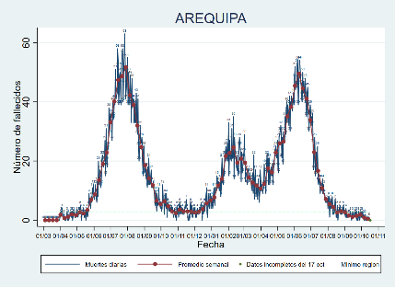
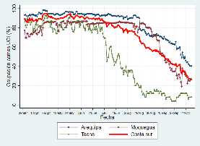
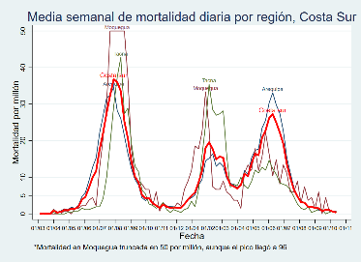
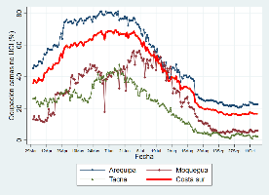
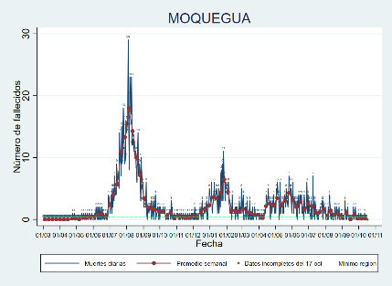
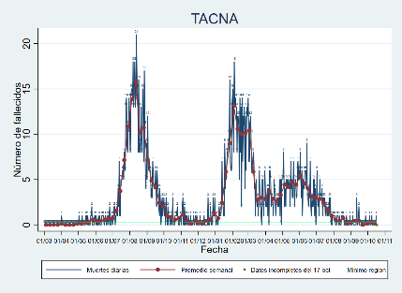
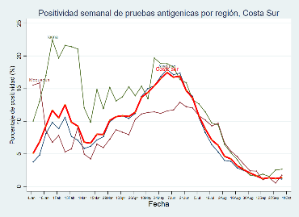
Costa Sur Fallecidos se mantienen. Ocupación camas UCI baja y no UCI se mantiene. Casos suben en Tacna. Positividad antigénica sube en Tacna
0.57 fallecidos, bajó 54%
UCI
Fallecidos
Hospitalización
Fallecidos suben cinco semanas
Camas no UCI suben cinco semanas
Positividad tiene subida irregular
0.74 fallecidos, se mantiene
Fallecidos no bajan
Camas UCI y no suben 5/3 semanas. Positividad sube cuatro semanas
0.77 fallecidos, subió 100%
Positividad antígeno

Slide 18
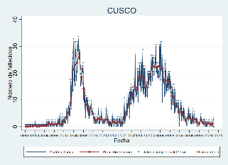
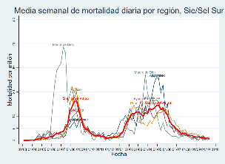
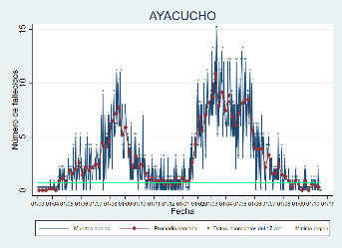
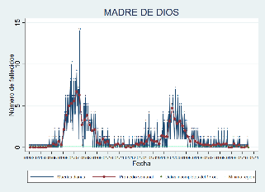
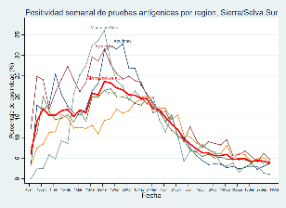
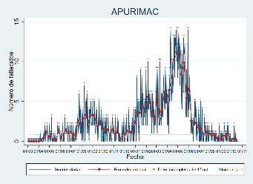



Sierra/Selva Sur Fallecidos se mantienen. Ocupación camas UCI sube en Madre de Dios Puno. Ocupación no UCI baja. Casos suben en Apurímac y Madre de Dios. Positividad antigénica sube >0.5% en Apurímac y Madre de Dios
0.74 fallecidos, bajó 12%
Fallecidos suben dos semanas
Casi cero camas
UCI y no UCI en subida
Positividad sube ocho semanas
Fallecidos
0.64 fallecidos, bajó 25%
Fallecidos no bajan
Camas UCI y no UCI suben dos semanas
Positividad sube siete semanas
Camas no UCI suben dos semanas
Positividad sube dos semanas
Cero fallecidos dos semanas
Positividad antígeno
0.66 fallecidos, subió 100%
Fallecidos suben cuatro semanas
Supera valor histórico
Camas UCI y no
UCI sube 2/5
semanas
Hospitalización
1.04 fallecidos, se mantiene
El Collao sube
Fallecidos suben tres semanas
Camas UCI y no UCI suben dos
semanas
Positividad en subida irregular
UCI

Slide 19








Sierra/Selva Centro Fallecidos se mantienen. Ocupación UCI sube en Junín. Ocupación camas no UCI sube en Huánuco y casos suben en Huancavelica. Positividad antigénica sube en Huánuco y Pasco
0.38 fallecidos, subió de cero
0.94 fallecidos, bajó 18%
Positividad sube cinco semanas
Fallecidos suben tres semanas
Ocupación camas UCI y no UCI sube 5/6 semanas
Fallecidos
Positividad antígeno
0.74 fallecidos, se mantiene
Cero fallecidos, cayó a cero
Positividad sube ocho semanas
78% del pico
Suben Angaraes y Tajacaja
Fallecidos suben tres semanas
Ocupación camas UCI y no UCI sube 7/3 semanas
UCI
Hospitalización

Slide 20






Selva Baja Fallecidos se mantienen muy bajos. Ocupación camas UCI sube en Loreto. Ocupación camas no UCI subió tres semanas en Ucayali. Casos suben y positividad antigénica subió en Ucayali
0.14 fallecidos, se mantiene
Positividad antígeno
Camas UCI y no UCI mas ocupadas 4/3 semanas
Positividad sube cinco semanas
Fallecidos
Cero fallecidos dos semanas
Hospitalización
UCI

Slide 21







Sierra/Selva Norte Fallecidos bajan. Ocupación camas UCI y no UCI baja. Casos suben en Amazonas. Positividad antigénica sube en Tumbes
Cero fallecidos, bajó 100%
Fallecidos
Cero fallecidos, bajó 100%
Fallecidos suben dos semanas
Positividad sube cinco semanas
Positividad antígeno
Fallecidos suben tres semanas
Ocupación camas UCI y no UCI sube 5/3 semanas
Positividad sube cuatro semanas
0.39 fallecidos, bajó 50%
Hospitalización
UCI

Slide 22







Casi cero camas UCI
Camas no UCI suben tres semanas
Positividad en subida irregular
Fallecidos
Cero fallecidos, bajó 100%
0.65 fallecidos, subió 250%
Positividad antígeno
Costa Norte
Fallecidos bajan. Ocupación camas UCI sube en Piura y Lambayeque. No UCI baja. Casos suben en Lambayeque y Tumbes. Positividad antigénica sube >0.5% en Tumbes
Fallecidos bajan algo
Camas UCI suben cuatro veces
Ocupación camas no UCI sube tres semanas
Positividad alta en subida leve, irregular
0.70 fallecidos, bajó 50%
Subió Piura
Hospitalización
UCI

Slide 23



Tasa de mortalidad cae más, muy baja
Mortalidad muy baja y uniforme
Riesgos muy puntuales y variables
Lima metropolitana y Callao
Costa central
Madre de Dios y Apurímac
Huánuco
Tacna
Costa norte

